Slide 1
AI 소음 진단 플랫폼 주요 프로세스
소음 데이터 수집
소음 유형별
특성 분석
특징 추출 및
데이터 변환
인공지능
딥러닝 학습
소음 진단
제품, 계측기 별로 소음 유형을 분류하고, 주파수 도메인 분석기법으로 각 소음의 특징을 분석
소음 유형 별로 특징이 발생하는 특징 벡터를 추출하여 학습데이터로 변환
변환된 소음 데이터와 정상 데이터를 AI에
반복 학습
새로운 소음에 대해 학습 결과 기반으로 소음 유형을 파악하고, UI를 통해 결과 피드백
제품 이상 관련
소음 데이터 수집
Data
Data Preprocessing
Train/Validate
Model
Deploy / Monitor
진단 대상 제품정의
소음 유형 정의
소음 계측기 정의
입력 데이터 유형 정의
- 소음, 진동 등
Signal processing 통한 데이터 전처리
- FFT 변환, Resampling, Filtering, Crop 등
소음 유형 별 특성 분석 및 분류
- 소음 유형 별 유효 frequency spectrum 구간 정의 및 분류
- data labeling
Data Augmentation
- dB / Hz 를 증폭하고, 감소시키며 다양한 형태의 소음 생성
소음 특징 벡터 추출
- STFT, MFCC, Loudness, Sharpness와 같은 주파수 도메인, 통계
, Sound quality metrics 등의 특징 분석 방법으로 유효 소음의
특징을 추출한 뒤, 학습 데이터 형태로 변환
Train Model
- ML/DL 융복합 모델을
활용한 Ensemble 학습
모델 개발
Pipeline 자동화 구축
- Data integration
- Data Preprocessing
- Train
- Validation
- Model deploy
예측 및 진단
- 학습 결과 기반으로
소음 유형 파악 및
진단 로직 개발
Accuracy Test
Cloud 배포 환경 구축
UI 인터페이스 개발

Slide 2
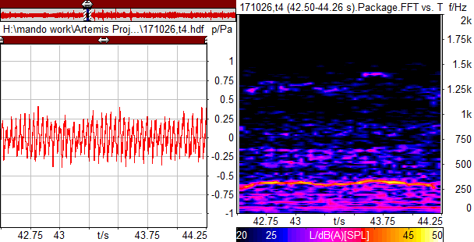
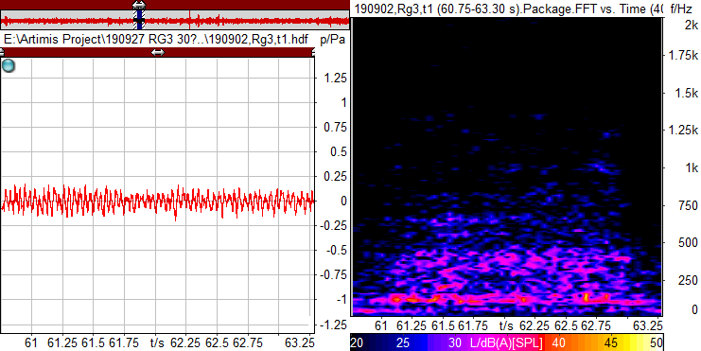
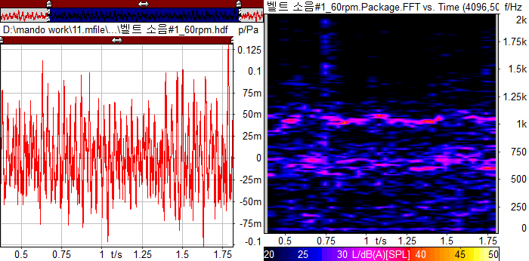
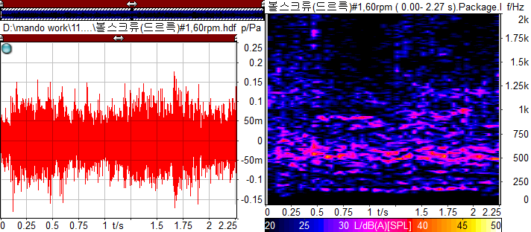
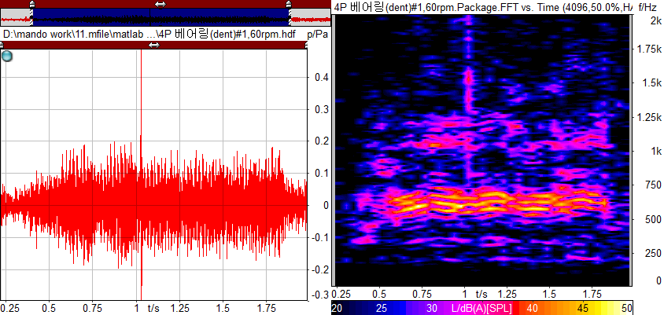
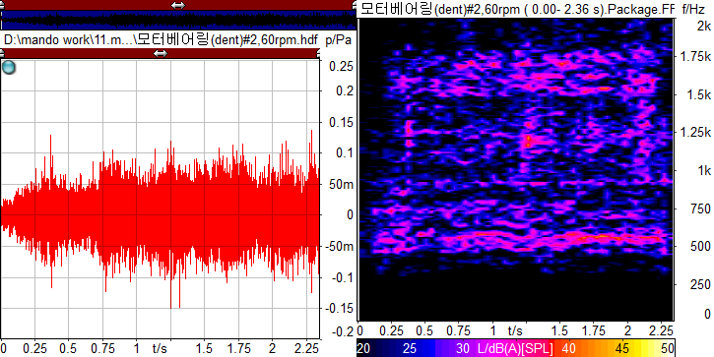
AI 소음 진단 플랫폼 개발 과정 > 1) 소음 유형별 특징 분석
6개 소음 유형 별로 주파수 구간과 소음 형상의 차이가 있음을 확인
소음 유형 특징 분석
1
모터
소음
2
스크류 소음
3
벨트
소음
4
스크류
이음
5
4P 베어링
6
모터 베어링
100~500Hz
(*Peak)
300~900Hz
(*broad band)
800~1200
(Peak)
200~900Hz
(*harmonic)
400~800Hz
(*harmonic)
400~2000Hz
(*harmonic)
소음 특징이 발생된 주파수 영역 정의
*peak : 단일 주파수를 의미. ex : 250Hz, 300Hz, ….
*broad band : 넓은 대역의 주파수 특성. ex : 400~900Hz,
*harmonic : 단일 주파수가 일정한 간격으로 발생 (*df : delta frequency → harmonic 주파수간 간격)

Slide 3
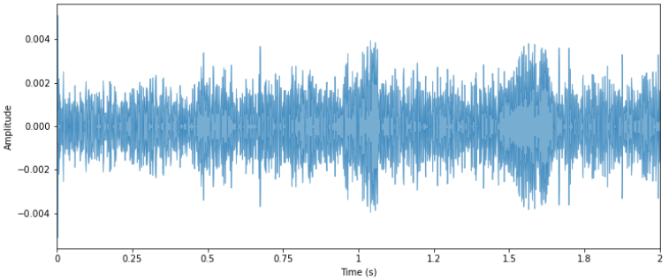
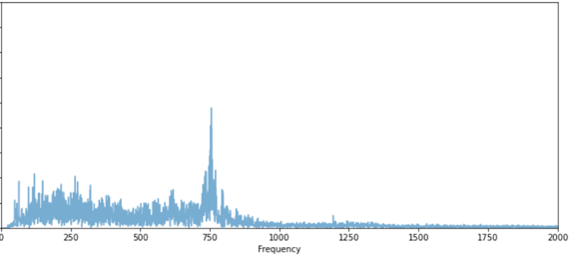
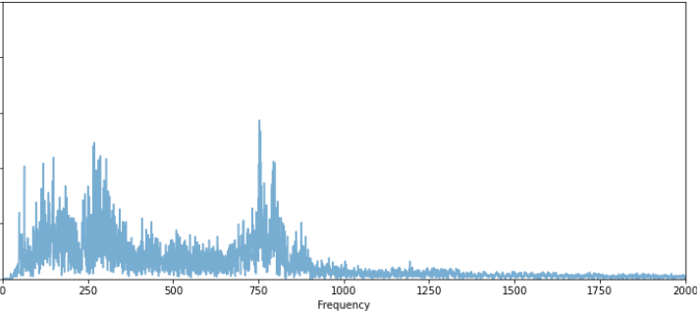
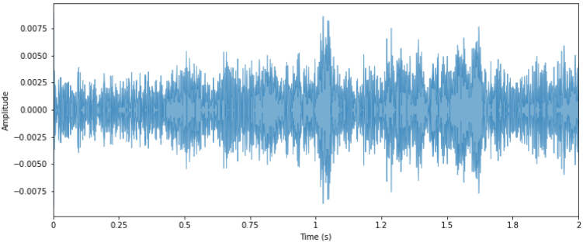
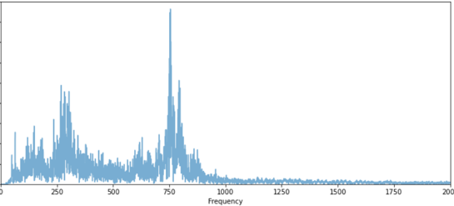
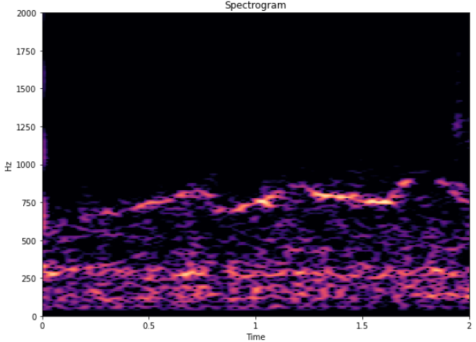
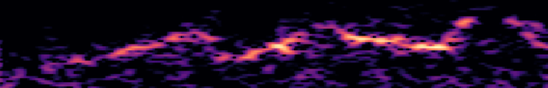
AI 소음 진단 플랫폼 개발 과정 > 2) 소음 특징 추출 및 학습 데이터 생성
소음 특징을 추출하고 외부 노이즈를 최소화하기 위한 신호 처리 수행
[입력 신호]
2 channel
[주파수 신호]
2 channel
LEFT
[주파수 신호]
1 channel로 합성
Time Base 신호
Convert
FFT
Avg.
RIGHT
주파수 Base 신호
소음
특성
분석
[Sound 학습 데이터]
[주파수 특징구간 필터링]
[[-174.866, 123.444, 34.19695,
30.8163, 11.96629, -16.4816,
-8.07601, 0.222002, -4.73087,
……….]]
소음
특징
추출
MFCC
벨트 소음
Signal Data
[Image 학습 데이터]
벨트 소음
Spectrogram Image data
CNN

Slide 4
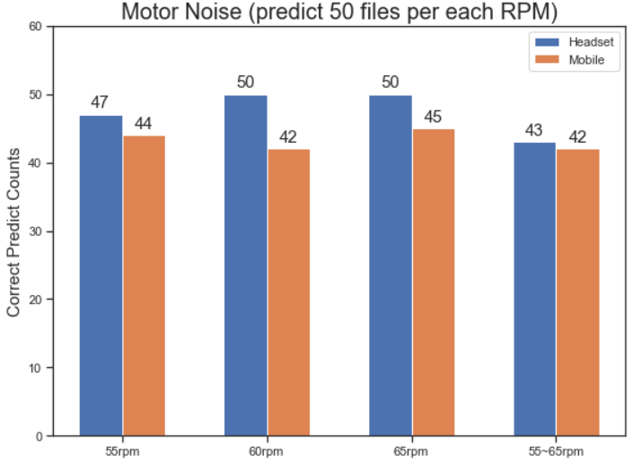
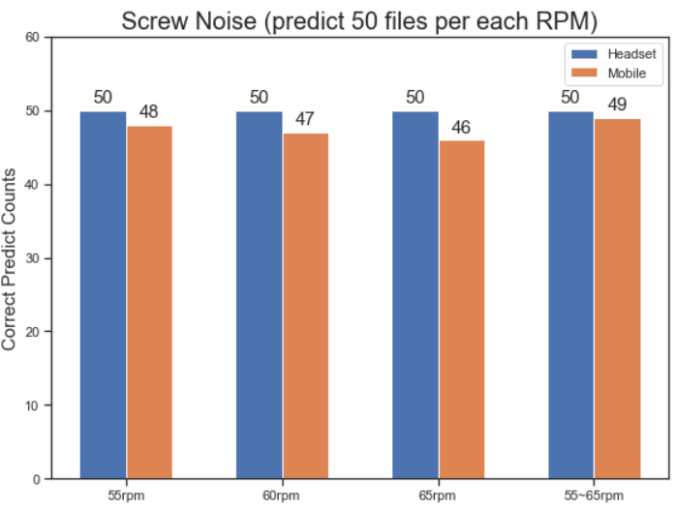
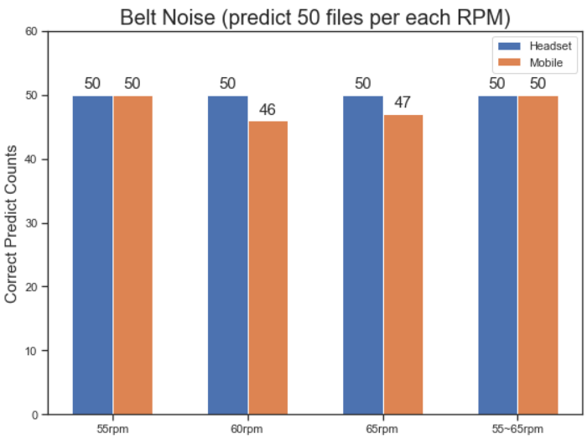
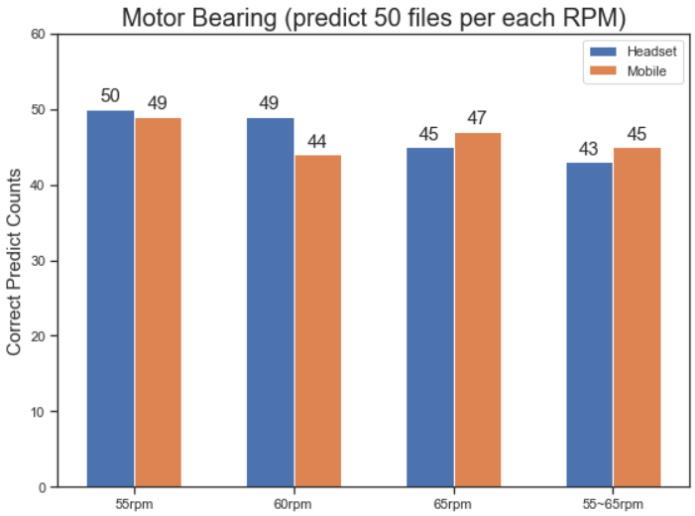
AI 소음 진단 플랫폼 개발 과정 > 6) AI 테스트 결과
1
정적 소음 검증결과 “94% 적중”
학습된 소음 유형과 비슷한 유형의 소음을 예측한 결과
모델 검증
 | 모터 | 스크류 | 벨트 | 스크류A | 4P BRG | 모터 BRG | 정상
Recall | 0.96 | 0.97 | 1 | 0.91 | 0.99 | 0.90 | 0.87
Precision | 0.96 | 1 | 0.98 | 0.88 | 0.96 | 0.99 | 0.92
F1-Score | 0.95 | 1 | 1 | 0.85 | 0.93 | 0.98 | 0.90
Accuracy | 95% | 98% | 98% | 89% | 97% | 94% | 88%
2
동적 소음 검증 결과 “88% 적중”
학습된 소음 유형에서 변형된 동적 소음을 예측한 결과

Slide 5
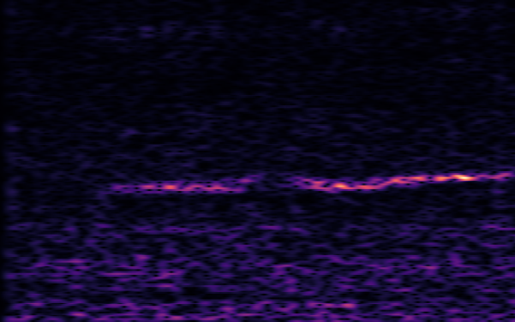
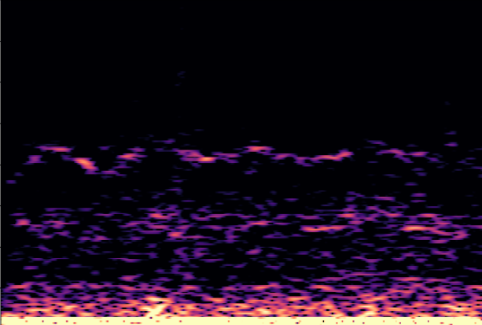
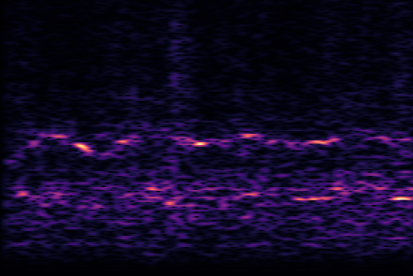
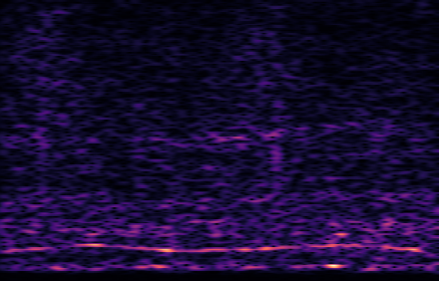
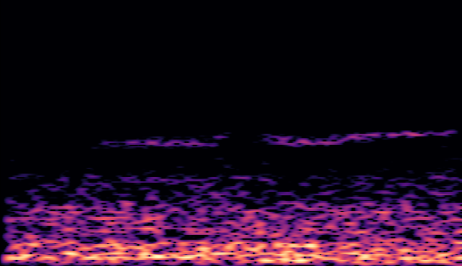
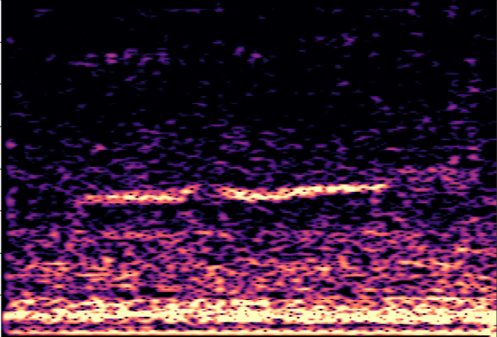
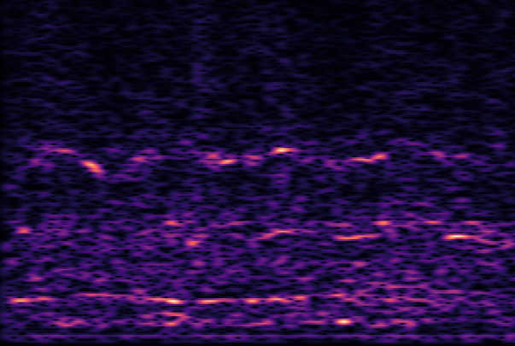
AI 소음 진단 플랫폼 개발 과정 > 6) AI 테스트 결과
동적으로 변형되는 차량 소음에 대한 Optimized 진단 결과
배경소음 편차
조타소음 편차
다른 소음 동시발생
학습한
소음 유형
벨트 소음
벨트 소음@55~65rpm
벨트 소음
모터 소음
엔진 소음 小
예측한
소음 유형
벨트 소음
벨트 소음
벨트 소음@50rpm
모터 소음
엔진 소음 大
시사점
정적인 소음 뿐만 아니라, 변형되는 동적인 소음에 대해서도 optimized 진단이 가능하여 실제 차량에서의 활용도가 높을 것으로 판단

